Slide 1
Primes des contrats plus compliqués

Slide 2
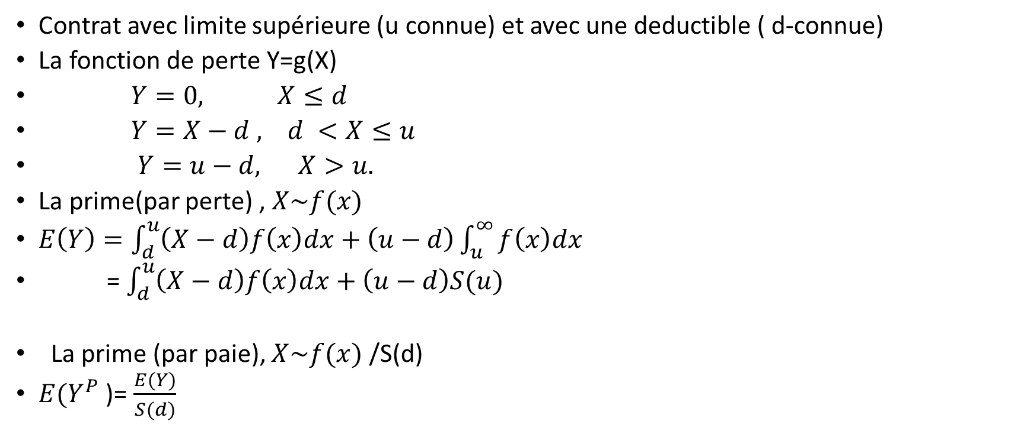
La fonction de perte
Contrat avec limite supérieure (u connue) et avec une deductible ( d-connue)
La fonction de perte Y=g(X)
$Y=0, X≤d$
$Y=X−d , d <X≤u$
$Y=u−d, X>u.$
La prime(par perte) , $X\sim f(x)$
$E\left(Y\right)=\int_{d}^{u}{\left(X−d\right)f\left(x\right)dx+\left(u−d\right)\int_{u}^{∞}{f\left(x\right)dx} }$
= $\int_{d}^{u}{\left(X−d\right)f\left(x\right)dx+\left(u−d\right)S(u) }$
La prime (par paie), $X\sim f(x)$ /S(d)
$E(Y^{P}$ )= $\frac{E(Y)}{S(d)}$

Slide 3
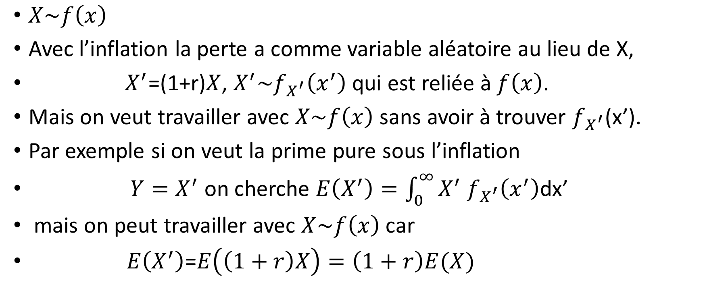
r: taux d’inflation
$X\sim f\left(x\right)$
Avec l’inflation la perte a comme variable aléatoire au lieu de X,
$X^{′}$=(1+r)$X$, $X^{′}\sim f_{X^{′}}\left(x^{′}\right)$ qui est reliée à $f\left(x\right)$.
Mais on veut travailler avec $X\sim f\left(x\right)$ sans avoir à trouver $f_{X^{′}}$(x’).
Par exemple si on veut la prime pure sous l’inflation
$Y=X^{′}$ on cherche $E\left(X^{′}\right)=\int_{0}^{∞}{X^{′}}$ $f_{X^{′}}\left(x^{′}\right)$dx’
mais on peut travailler avec $X\sim f\left(x\right)$ car
$E\left(X^{′}\right)$=$E\left(\left(1+r\right)X\right)=\left(1+r\right)E(X)$

Slide 4
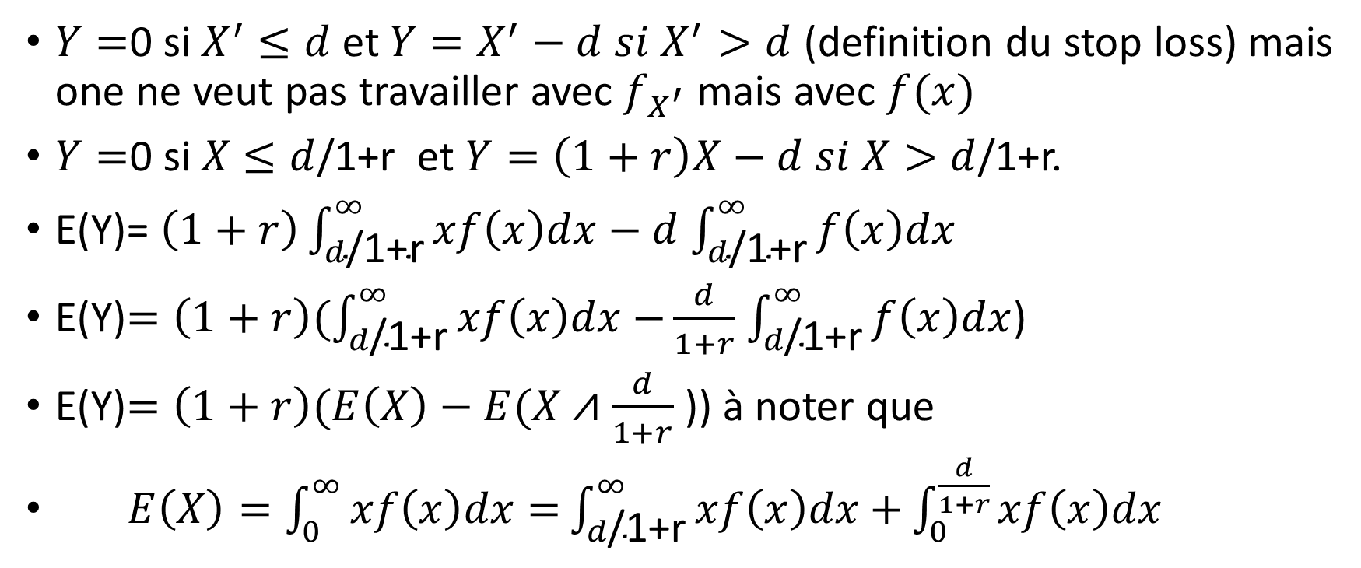
La prime stop-loss sous l’inflation
$Y=$0 si $X^{′}$ $≤d$ et $Y=X^{′}−d si X^{′}>d$ (definition du stop loss) mais one ne veut pas travailler avec $f_{X^{′}}$ mais avec $f(x)$
$Y=$0 si $X$ $≤d$/1+r et $Y=\left(1+r\right)X−d si X>d$/1+r.
E(Y)= $\left(1+r\right)\int_{d\text{/1+}\text{r}}^{∞}{xf\left(x\right)dx−d}$ $\int_{d\text{/1+}\text{r}}^{∞}{f\left(x\right)dx}$
E(Y)$=\left(1+r\right)(\int_{d\text{/1+}\text{r}}^{∞}{xf\left(x\right)dx−}\frac{d}{1+r}$ $\int_{d\text{/1+}\text{r}}^{∞}{f\left(x\right)dx}$)
E(Y)$=\left(1+r\right)(E\left(X\right)−E(X⩘\frac{d}{1+r}$ )) à noter que
$E\left(X\right)=\int_{0}^{∞}{xf\left(x\right)dx=}\int_{d\text{/1+}\text{r}}^{∞}{xf\left(x\right)dx+}\int_{0}^{\frac{d}{1+r}}{xf\left(x\right)dx}$

Slide 5
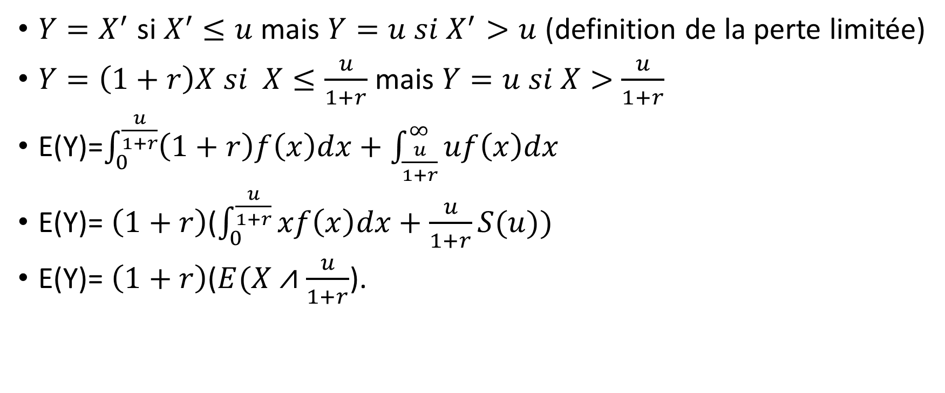
La prime de la perte limitée sous l’inflation
$Y=X^{′}$ si $X^{′}$ $≤u$ mais $Y=u si X^{′}>u$ (definition de la perte limitée)
$Y=\left(1+r\right)X si X≤\frac{u}{1+r}$ mais $Y=u si X>$ $\frac{u}{1+r}$
E(Y)=$\int_{0}^{\frac{u}{1+r}}{\left(1+r\right)f\left(x\right)dx+\int_{\frac{u}{1+r}}^{∞}{uf\left(x\right)dx}}$
E(Y)= $\left(1+r\right)$($\int_{0}^{\frac{u}{1+r}}{xf\left(x\right)dx+\frac{u}{1+r}S(u))}$
E(Y)= $\left(1+r\right)$($E(X⩘$ $\frac{u}{1+r}$).

Slide 6
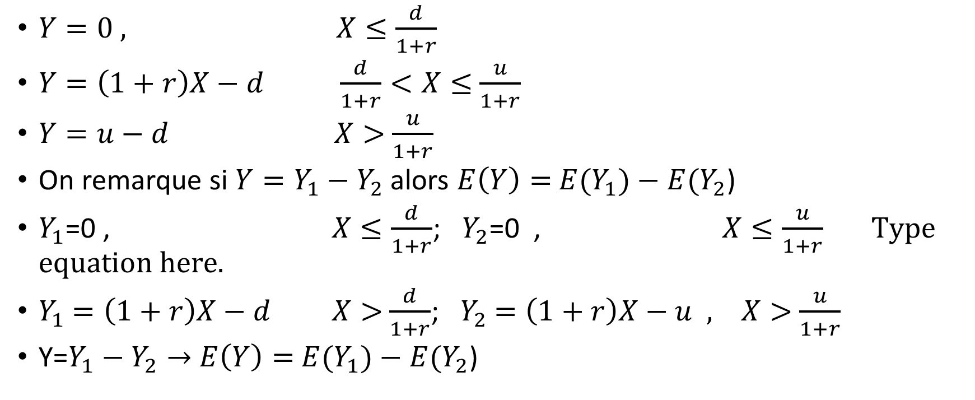
g(x) avec u, r, d
$Y=0 , X≤\frac{d}{1+r}$
$Y=\left(1+r\right)X−d$ $\frac{d}{1+r}<X≤$ $\frac{u}{1+r}$
$Y=u−d$ $X>$ $\frac{u}{1+r}$
On remarque si $Y=Y_{1}−Y_{2}$ alors $E\left(Y\right)=$ ${E(Y}_{1})−E(Y_{2}$)
$Y_{1}$=0 , $X≤\frac{d}{1+r}$; $Y_{2}$=0 , $X≤\frac{u}{1+r}$
$Y_{1}$ $=\left(1+r\right)X−d X>$ $\frac{d}{1+r}$; $Y_{2}$ $=\left(1+r\right)X−u , X>$ $\frac{u}{1+r}$
Y=$Y_{1}−Y_{2}→$ $E\left(Y\right)=$ ${E(Y}_{1})−E(Y_{2}$)

Slide 7
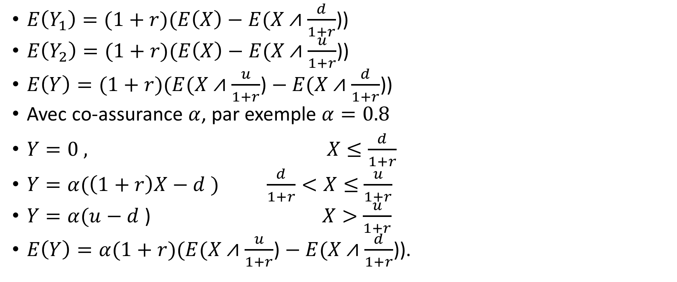
Prime avec u,d,r et remarques sur l’estimation nonparamétrique
$E\left(Y_{1}\right)=(1+r)(E\left(X\right)−E(X⩘\frac{d}{1+r}$))
$E\left(Y_{2}\right)=(1+r)(E\left(X\right)−E(X⩘\frac{u}{1+r}$))
$E\left(Y\right)=(1+r)(E(X⩘\frac{u}{1+r}$) $−$ $E(X⩘\frac{d}{1+r}$))
Avec co-assurance $α$, par exemple $α=0.8$
$Y=0 , X≤\frac{d}{1+r}$
$Y=α(\left(1+r\right)X−d )$ $\frac{d}{1+r}<X≤$ $\frac{u}{1+r}$
$Y=α(u−d$ ) $X>$ $\frac{u}{1+r}$
$E\left(Y\right)=α(1+r)(E(X⩘\frac{u}{1+r}$) $−$ $E(X⩘\frac{d}{1+r}$)).

